Slide 1
Szilárd továbbélő öröksége a kvantum-termodinamikában
Geszti Tamás
ELTE Fizikai Intézet

Slide 2
az információ elmosódik az entrópia nő
irreverzibilitás
tanulás, felejtés gőzgép hatásfoka
tényleg van valami közük
egymáshoz?

Slide 3
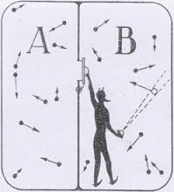
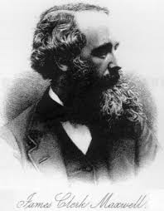
A démon információt szerez a molekulákról,
ezzel csökkenti az entrópiát

Slide 4
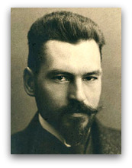
ugyanez démon nélkül???
Smoluchowski: az első démonűző
Ha a rugó kemény, nem nyílik,
ha a rugó lágy, mindig nyitva van

Slide 5
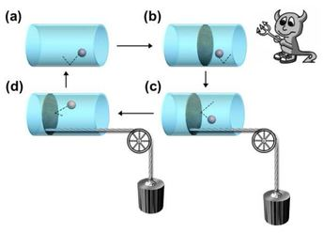
Szilárd gépe: mi van, ha a démon ki van téve a fizika törvényeinek??
LÁTÁS?
(Gábor Dénes)
DUGATTYÚ
BETOLÁSA?
(Brillouin)
………..
Honnan jön az IRREVERZIBILITÁS?

Slide 6
Szilárd: talán az, hogy
a ciklikus működéshez a démonnak
el kell felejtenie
amit addig látott!
Landauer 1961: ez az igazság!
1 bit elfelejtése k log 2 entrópiát termel
(k nagyon kicsi, de a molekulák rengetegen vannak)
Bennett:
a felejtés LOGIKAI IRREVERZIBILITÁS

Slide 7
Smoluchowski
Ha a rugó kemény, nem nyílik,
ha a rugó lágy, mindig nyitva van
véges sebességű gépre nem igaz:
a rugó lassúságán múlik!
A FÉNY SOKKAL GYORSABB…

Slide 8
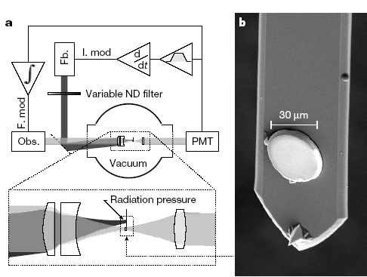
„aktív hűtés” a mozgás letapogatásán alapuló visszacsatolással
Maxwell-démon
hőerőgép és hűtőgép – egymás tükörképei

Slide 9
HÁT A KVANTUM?
hullámmozgás, interferencia
kevés mozgó alkatrész, inkább fénnyel való gerjesztés
hűtés az abszolút nulla közelébe, hogy a hőmozgás ne zavarjon
a hőtartályok is részei a folyamatnak: ÖSSZEFONÓDÁS
A termodinamika, és rejtélyes, de – Szilárdnak is köszönhetően – érthető kapcsolata az információval, túléli a kvantumosság bekapcsolódását!

Slide 10
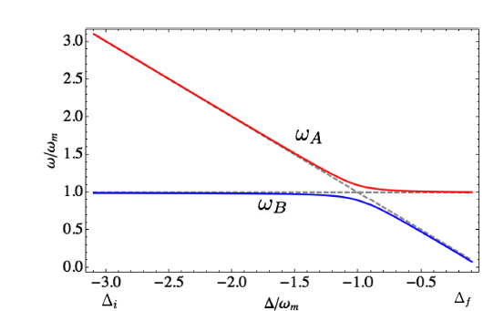
a sugárnyomás
MUNKÁT végez
OPTOMECHANIKA
hangolható
a lézer
frekvenciájával
Meystre et al
2014 ápr.
sugárnyomás
hideg
meleg
FÉNY
HANG

Slide 11
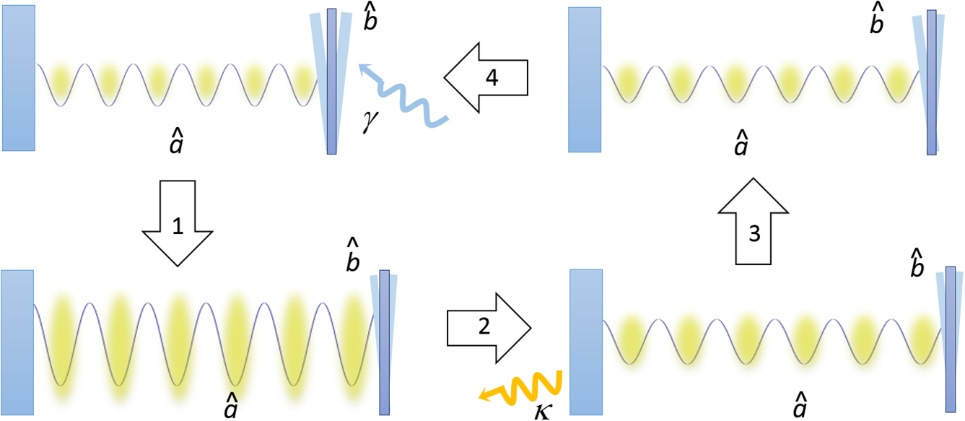
------------ HANG ------------
fűtés
hűtés
----------- FÉNY -------------
négyütemű hőerőgép (Otto-motor)

Slide 12
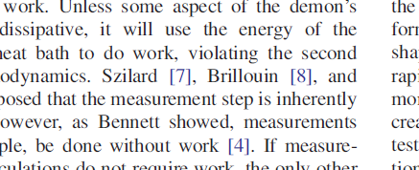

Slide 13
Összefoglalás
Szilárd ebben (is) maradandót hagyott az utókorra.

